Slide 1

TOÁN
Nhân với 10,100,1000,…
Chia cho 10,100, 1000,…

Slide 2

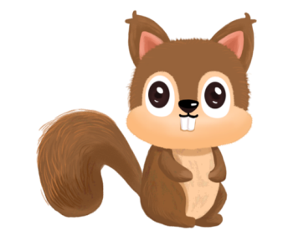
CHÀO MỪNG CÁC EM HỌC SINH
KHỞI ĐỘNG

Slide 3





234 x 2
1234 x 3 =… X 1234
Hãy hát 1 bài hát mà bạn thích?
4312 x …= 5 x 4312

Slide 4

Toán
Tiết 51: Nhân với 10,100,1000,…
Chia cho 10,100, 1000,…

Slide 5



Yêu cầu cần đạt
- Biết cách thực hiện phép nhân một số tự nhiên với 10, 100, 1000, … và chia số tròn chục, tròn trăm, tròn nghìn cho 10, 100, 1000,….
*Bài tập cần làm: Bài 1: a) cột 1, 2; b) cột 1, 2, bài 2 (3 dòng đầu)

Slide 6





1. a) 35 x 10 = ?
35 x 10 =
10 x 35
= 1 chục x 35
= 35 chục
= 350
Vậy: 35 = 350
Vậy: 35 x 10 = 350
x 10
* Khi nhân một số tự nhiên với 10 ta chỉ việc viết thêm một chữ số 0 vào bên phải số đó.
52 x 10 =
520

Slide 7

b) Ngược lại, từ:
35 x 10 = 350
Ta có:
35
350
:10 =
* Khi chia số tròn chục cho 10 ta chỉ việc bỏ bớt đi một chữ số 0 ở bên phải số đó.
780 : 10 =
78
8520 : 10 =
852

Slide 8

2. Tương tự, ta có:
a) 35 x 100 =
3500
3500 : 100 =
CÁ NHÂN
35
b) 35 x 1000 =
35000
35000 : 1000 =
35

Slide 9


35 x 10 = 350
35 x 100 = 3500
35 x 1000 = 35000
3. Nhận xét chung:
* Khi nhân một số tự nhiên với 10, 100, 1000,… ta làm thế nào?
* Khi nhân một số tự nhiên với 10, 100, 1000,… ta chỉ việc viết thêm một, hai, ba, … chữ số 0 vào bên phải số đó.

Slide 10


350 : 10 = 35
3500 : 100 = 35
35000 : 1000 = 35
* Khi chia số tròn chục, tròn trăm, tròn nghìn, … cho 10, 100, 1000, … ta sẽ làm thế nào?
* Khi chia số tròn chục, tròn trăm, tròn nghìn, … cho 10, 100, 1000, … ta chỉ việc bỏ bớt đi một, hai, ba, … chữ số 0 ở bên phải số đó.

Slide 11

Bài học hôm nay cho các em biết điều gì?
* Khi nhân một số tự nhiên với 10, 100, 1000,… ta chỉ việc viết thêm một, hai, ba, … chữ số 0 vào bên phải số đó.
* Khi chia số tròn chục, tròn trăm, tròn nghìn, … cho 10, 100, 1000, … ta chỉ việc bỏ bớt đi một, hai, ba, … chữ số 0 ở bên phải số đó.

Slide 12

THỰC HÀNH

Slide 13



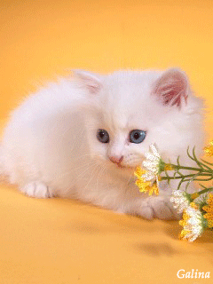
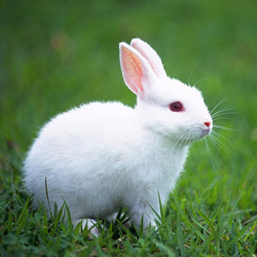



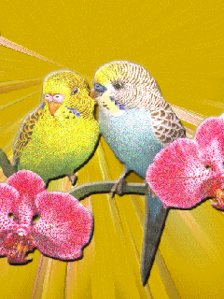


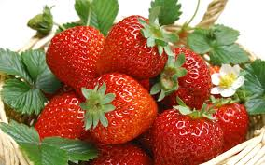
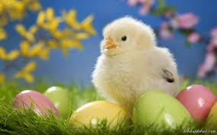
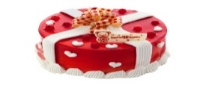

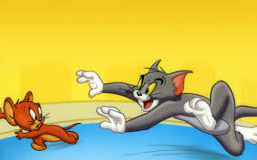
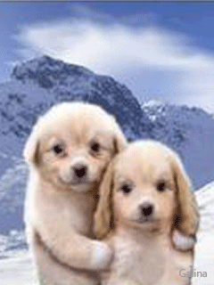
TRÒ CHƠI: CHỌN HÌNH ĐOÁN SỐ
18 x 10 =
18 x 100 =
18 x 1000 =
180
82 x 100 =
75 x 1000 =
19 x 10 =
8200
75000
1800
190
18000
9000 : 10 =
9000 : 100 =
9000 : 1000 =
900
6800 : 100 =
420 : 10 =
2000 : 1000 =
68
90
42
9
2

Slide 14

2
Viết số thích hợp vào chỗ chấm:
7
70kg = ....... yến
800kg = …….. tạ
300 tạ = ……. tấn
120 tạ = ……. tấn
5000 kg = …….tấn
4000g = ……....kg
300kg = …… tạ
8
Cách làm:
Ta có:
30
Cá nhân
100kg = 1 tạ
12
Nhẩm:
5
300 : 100 =
3
4
Vậy: 300kg = 3 tạ

Slide 15
Ai nhanh ai đúng
1/ Khi nhân một số tự nhiên với 10, 100, 1000,…… ta chỉ việc :
A.Viết thêm 1, 2, 3,… chữ số 0 vào bên trái số đó .
B.Viết thêm 1, 2, 3,… chữ số 0 vào bên phải số đó .
C. Giữ nguyên số đó .

Slide 16
2/ Khi chia số tròn chục, tròn trăm,tròn nghìn cho 10, 100, 1000,…ta chỉ việc :
A. Giữ nguyên số đó .
B. Bỏ bớt đi 1, 2, 3,… chữ số 0 vào bên trái số đó .
C. Bỏ bớt đi 1, 2, 3,… chữ số 0 ở bên phải số đó .

Slide 17




Em hãy nêu hai phép tính nhân với 10; 100; 1000; … thực hiện tính và chia sẻ cách tính với cô và các bạn ?

Slide 18

Dặn dò
- Học thuộc các quy tắc đã học
- Về nhà hoàn thành vở bài tập và chuẩn bị bài sau: Tính chất giao hoán của phép nhân.

